Slide 1

Projet d'affectation d’employés d’un SESSAD avec un Algorithme génétique
PASCUZZI Louis – RAMOS Tommy – SCHWAIGER Sarah
UTBM – P21 – IT45

Slide 2
SOMMAIRE
Représentation de la solution
Mécanisme de sélection et remplacement des individus
Voisinage
Croisement
Mutation
Résultats des tests
Démo

Slide 3
REPRESENTATION d’UNE SOLUTION
0 | 1 | 2 | 3 | 4 | 5
2 | 2 | 0 | 1 | 1 | 0
Identifiant de la formation
Identifiant de l’intervenant
Tout les apprenants suivent N cours dans la semaine, on a donc les relations suivantes :
Identifiant formation = Identifiant apprenant * N + numéro cours
Identifiant apprenant = Identifiant formation / N
Numéro de cours = Identifiant formation [N]
Exemple avec 3 apprenants et N = 2
Identifiant de l’apprenant | Numéro du cours | Identifiant de la formation
Apprenant 0 | Cours 0 | 0 * 2 + 0 = 0
Apprenant 0 | Cours 1 | 0 * 2 + 1 = 1
Apprenant 1 | Cours 0 | 1 * 2 + 0 = 2
Apprenant 1 | Cours 1 | 1 * 2 + 1 = 3
Apprenant 2 | Cours 0 | 2 * 2 + 0 = 4
Apprenant 2 | Cours 1 | 2 * 2 + 1 = 5

Slide 4
Mécanisme de sélection et remplacement
Nous avons choisi d’implémenter la méthode du tournoi à la fois pour la sélection des individus ainsi que pour le remplacement
Sélection :
On tire au hasard 1 dixième de notre population
On sélectionne l’individus ayant la fitness la plus petite parmi cet échantillon (puisque la fonction objectif est une fonction de minimisation)
Remplacement:
On tire au hasard 1 dixième de notre population
On sélectionne l’individus ayant la fitness la plus grande parmi cet échantillon (puisque la fonction objectif est une fonction de minimisation)

Slide 5
Double Croisement NX
Tirage aléatoire du N pour le premier croisement : 1 <= N <= 4
Exemple avec N = 2 -> On choisit aléatoirement les points de croisements :
1 | 2 | 3 | 4 | 5 | 6 | 7 | 8 | 9 | 10
10 | 9 | 8 | 7 | 6 | 5 | 4 | 3 | 2 | 1
Parent 1
Parent 2
1 | 2 | 3 | 7 | 6 | 5 | 4 | 8 | 9 | 10
10 | 9 | 8 | 4 | 5 | 6 | 7 | 3 | 2 | 1
Enfant Intermédiaire 1
Enfant Intermédiaire 2

Slide 6
Tirage aléatoire du N pour le deuxième croisement : 1 <= N <= 4, avec comme nouveaux parents les deux enfants intermédiaires déterminés précédemment
Exemple avec N = 1 -> On choisit aléatoirement le point de croisement :
1 | 2 | 3 | 7 | 6 | 5 | 4 | 8 | 9 | 10
10 | 9 | 8 | 4 | 5 | 6 | 7 | 3 | 2 | 1
Enfant Intermédiaire 1
Enfant Intermédiaire 2
1 | 2 | 3 | 7 | 5 | 6 | 7 | 3 | 2 | 1
10 | 9 | 8 | 4 | 6 | 5 | 4 | 8 | 9 | 10
Enfant 1
Enfant 2

Slide 7
Mutation : Mélange aléatoire entre deux gènes
Inspirée de l’opérateur de mélange proposé par Syswerda en 1991
Etapes :
Choix aléatoire du premier gène
A partir de ce premier gène, on choisit aléatoirement si le deuxième gène se situe avant ou après celui-ci
Puis on tire aléatoirement la distance entre ces deux gènes (distance comprise entre 3 et 5 inclus)
On mélange aléatoirement les gènes compris dans cet intervalle (bornes incluses)

Slide 8
Exemple :
Choix du premier gène à la position 3
On fait le choix d’effectuer la distance sur la droite
Choix d’une distance de 5
1 | 2 | 3 | 4 | 5 | 6 | 7 | 8 | 9 | 10
Chromosome : départ
1 | 2 | 3 | 4 | 7 | 5 | 8 | 9 | 6 | 10
Chromosome : arrivée

Slide 9
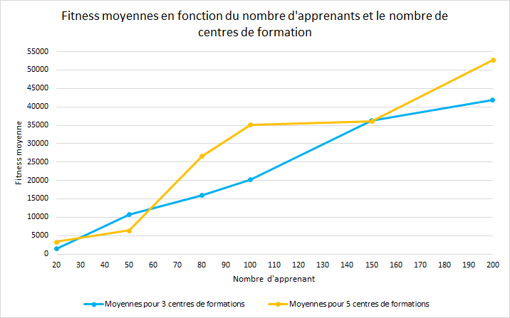
RESULTATS DES TESTS
Dans un premier temps nous avons réaliser des tests en faisant varier le nombre de formations et de centres de formations afin de vérifier que notre algorithme fonctionnait correctement.
Nous avons alors tracé un graphique des résultats obtenus.
La fitness évolue globalement de façon linéaire
L’évolution de la fitness est plus régulière quand on a peu de centres de formations

Slide 10
Puis nous avons chercher à améliorer le paramétrage de notre algorithme. Ce paramétrage à été fait pour 80 apprenants, suivant chacun 1 cours, pouvant être de 5 spécialité différentes.
Paramètres :
La taille de la population
Le taux de croisement
Le taux de mutation
Paramètre 1 : la taille de la population
Paramétrage | Répétition |  |  | Statistiques
Taille de la population | 1 | 2 | 3 | Moyenne | Écart-type
40 | 20448.3 | 23784.8 | 23332.8 | 22521.9 | 1477.86
80 | 26166.6 | 28020.1 | 25725.3 | 26637.3 | 994.22
160 | 21433.2 | 20484 | 19522.7 | 20479.9 | 779.96

Slide 11
Paramètre 2 : Le taux de croisement
Paramétrage | Répétition |  |  | Statistiques
Taux de croisement | 1 | 2 | 3 | Moyenne | Écart-type
0.25 | 21921 | 22253.9 | 22878.4 | 22351.1 | 396.85
0.5 | 21433.2 | 20484 | 19522.7 | 20479.9 | 779.96
0.75 | 22389.8 | 20940.3 | 18571.8 | 20633.9 | 1573.67
Paramètre 3 : Le taux de mutation
Paramétrage | Répétition |  |  | Statistiques
Taux de mutation | 1 | 2 | 3 | Moyenne | Écart-type
0.001 | 20007.7 | 22856.2 | 20944 | 21269.3 | 1185.42
0.01 | 21433.2 | 20484 | 19522.7 | 20479.9 | 779.96
0.1 | 22837.5 | 21424.1 | 22385.5 | 22215.7 | 589.37

Slide 12
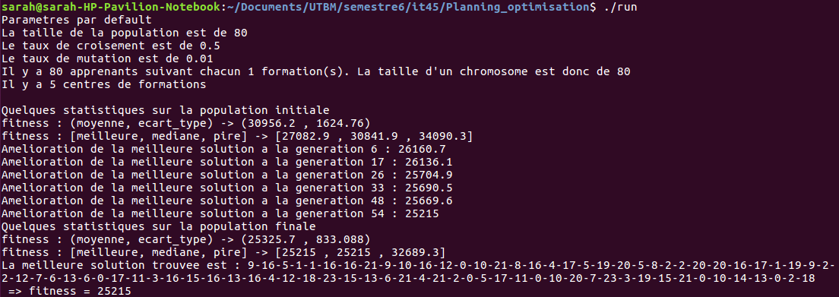
DEMO
Nous avons fixé le temps d’exécution de notre algorithme à 5 min. De ce fait voici une capture d’écran d’une exécution complète.

